Slide 1
POA CORBA
(Курс “Інформаційні технології”)
2004

Slide 2
addit.idl
interface sm {
float add(in float a1,in float a2);
};

Slide 3
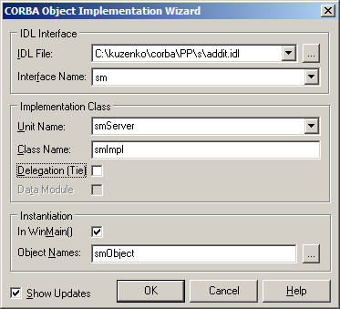
BOA, Server.cpp
...
Application->Initialize();
// Initialize the ORB and BOA
CORBA::ORB_var orb = CORBA::ORB_init(__argc, __argv);
CORBA::BOA_var boa = orb->BOA_init(__argc, __argv);
smImpl sm_smObject("smObject");
boa->obj_is_ready(&sm_smObject);
Application->CreateForm(__classid(TForm1), &Form1);
Application->Run();

Slide 4
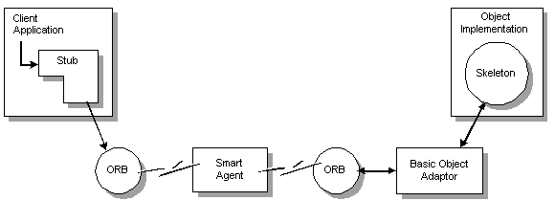
Basic Object Adaptor (BOA)
ORB не взаємодіє з об'єктами CORBA безпосередньо (з ORB пов'язані лише транспортні задачі), ці функції покладені на об'єктний адаптер — адміністратор, який займається створенням, реєстрацією, знищенням об'єктів, їх зв'язком із “зовнішнім світом”.

Slide 5
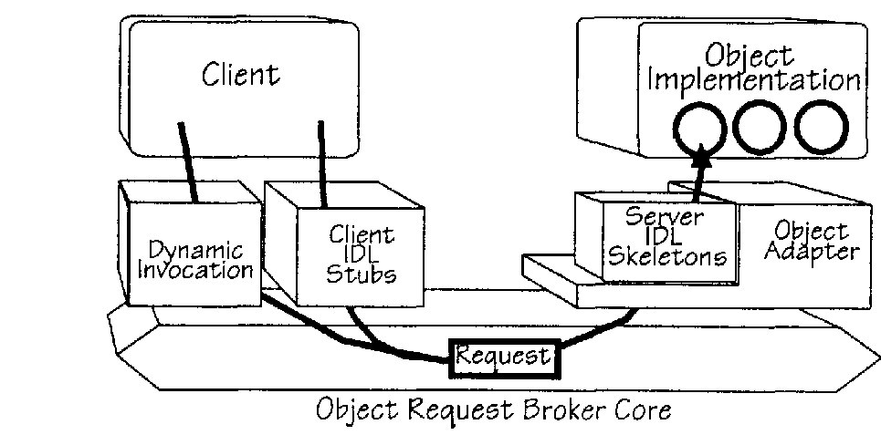
Динамічні запити

Slide 6
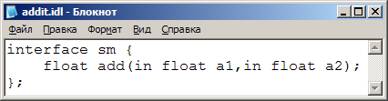
Динамічні запити
float _a1 = 11;
float _a2 = 22;
CORBA::ORB_var orb = CORBA::ORB_init(__argc, __argv);
CORBA::Object_var mo = orb->bind ("IDL:sm:1.0");
CORBA::Request_var req = mo->_request("add");
CORBA::NVList_ptr args = req->arguments();
CORBA::Any param;
param <<= (CORBA::Float)_a1;
args->add_value ("a1", param, CORBA::ARG_IN);
param <<= (CORBA::Float)_a2;
args->add_value ("a2", param, CORBA::ARG_IN);
CORBA::NamedValue_ptr result = req->result();
CORBA::Any_ptr resultAny = result->value();
resultAny->replace (CORBA::_tc_float, &result);
req->invoke();
float r = *(CORBA::Float*)resultAny->value();
ShowMessage("Result -- "+FloatToStr(r));

Slide 7
interface Object // PIDL
interface Object { // PIDL
InterfaceDef get_interface ();
boolean is_nil();
Object duplicate ();
void release ();
boolean is_a (in string logical_type_id );
boolean non_existent();
boolean is_equivalent (in Object other_object);
unsigned long hash(in unsigned long maximum);
void create_request (
in Context ctx,
in Identifier operation,
in NVList arg_list,
inout NamedValue result,
out Request request,
in Flags req_flag);
Policy get_policy (in PolicyType policy_type);
DomainManagersList get_domain_managers ();
Object set_policy_overrides(
in PolicyList policies,
in SetOverrideType set_add) raises(InvalidPolicies);
Policy get_client_policy(in PolicyType type);
PolicyList get_policy_overrides(in PolicyTypeSeq types);
boolean validate_connection(out PolicyList inconsistent_policies);
Object get_component ();
};

Slide 8
CORBA_ORB_init.idl
/ File: CORBA_ORB_init.idl
// CORBA 3.0, Chapter 4
// Note: This PIDL does not compile. Don't even try.
// It defines an operation not in an interface, which is illegal.
// As a result, this file is not "included" anywhere.
// It is included for completeness' sake.
// PIDL
module CORBA {
typedef string ORBid;
typedef sequence <string> arg_list;
ORB ORB_init (inout arg_list argv, in ORBid orb_identifier);
};

Slide 9
interface ORB // PIDL
interface ORB { // PIDL
ORBid id();
string object_to_string (in Object obj);
Object string_to_object (in string str);
// Dynamic Invocation related operations
void create_list ( in long count, out NVList new_list );
void create_operation_list (in OperationDef oper, out NVList new_list);
void get_default_context (out Context ctx);
void send_multiple_requests_oneway(in RequestSeq req);
void send_multiple_requests_deferred(in RequestSeq req);
boolean poll_next_response();
void get_next_response(out Request req) raises (WrongTransaction);
// Service information operations
boolean get_service_information (
in ServiceType service_type,
out ServiceInformation service_information
);
ObjectIdList list_initial_services ();
// Initial reference operation
Object resolve_initial_references (in ObjectId identifier) raises(InvalidName);

Slide 10
interface ORB // PIDL
// Type code creation operations
TypeCode create_struct_tc (
in RepositoryId id,
in Identifier name,
in StructMemberSeq members
);
. . .
// Thread related operations
boolean work_pending( );
void perform_work();
void run();
void shutdown(in boolean wait_for_completion);
void destroy();
// Policy related operations
Policy create_policy(
in PolicyType type,
in any val
) raises (PolicyError);
. . .

Slide 11
interface Context // PIDL
interface Context { // PIDL
void set_one_value (
in Identifier prop_name, // property name to add
in string value // property value to add
);
void set_values ( in NVList values // property values to be changed
);
void get_values (
in Identifier start_scope, // search scope
in Flags op_flags, // operation flags
in Identifier prop_name, // name of property(s) to retrieve
out NVList values // requested property(s)
);
void delete_values (
in Identifier prop_name // name of property(s) to delete
);
void create_child (
in Identifier ctx_name, // name of context object
out Context child_ctx // newly created context object
);
void delete (
in Flags del_flags // flags controlling deletion
);
};

Slide 12
interface NVList // PIDL
interface NVList { // PIDL
void add_item (
in Identifier item_name, // name of item
in TypeCode item_type, // item datatype
in OpaqueValue value, // item value
in long value_len, // length of item value
in Flags item_flags // item flags
);
void free ( );
void free_memory ( );
void get_count (
out long count // number of entries in the list
);
};

Slide 13
interface Request // PIDL
native OpaqueValue;
interface Request { // PIDL
void add_arg (
in Identifier name, // argument name
in TypeCode arg_type, // argument datatype
in OpaqueValue value, // argument value to be added
in long len, // length/count of argument value
in Flags arg_flags // argument flags
);
void invoke (
in Flags invoke_flags // invocation flags
);
void delete ();
void send (
in Flags invoke_flags // invocation flags
);
void get_response () raises (WrongTransaction);
boolean poll_response();
Object sendp();
void prepare(in Object p);
void sendc(in Object handler);
};

Slide 14
struct NamedValue
struct NamedValue {
Identifier name; // argument name
any argument; // argument
long len; // length/count of argument value
Flags arg_modes; // argument mode flags
};

Slide 15
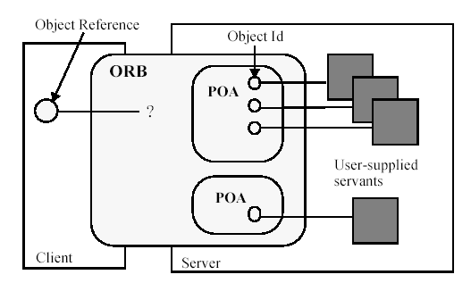
Місце POA

Slide 16
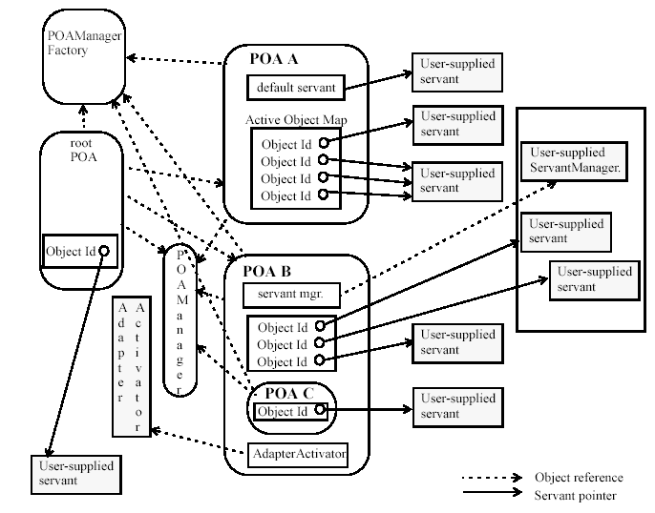
Архітектура POA

Slide 17
Використання POA
Сервери можуть створювати кілька різних екземплярів об'єктного адаптера, які організуються в ієрархічне дерево з фіксованим (завжди існуючим) кореневим адаптером “RootPOA”.
Кожен POA створюється з визначеним набором властивостей і здатен створювати об'єкти і серванти тільки з визначеними характеристиками. Дочірні POA створюються вже існуючими POA як фабриками, але дочірній POA не успадковує властивостей свого батьківського POA – набір властивостей для кожного створюваного об'єктного адаптера потрібно задавати політиками (policies) POA.
Перед створенням дочірніх POA бажано створити так званий “менеджер” POA. Такий менеджер відповідає за розподіл клієнтських запитів між сервантами, що знаходяться під управлінням різних POA. При створенні дочірніх об'єктних адаптерів менеджер POA вказується (у випадку значення nil буде створюватись і використовуватись менеджер за замовчуванням).

Slide 18
Створення POA
CORBA::Object_var rpObj =
orb->resolve_initial_references("RootPOA");
PortableServer::POA_var rootPoa =
PortableServer::POA::_narrow(rpObj);
PortableServer::POAManager_var poaMngr =
rootPoa->the_POAManager();
CORBA::PolicyList policies;
. . .
PortableServer::POA_var myPOA =
rootPoa->create_POA ("MyPOA", poaMngr, policies);

Slide 19
Політики POA
Об'єкт (політика) потокового режиму ThreadPolicy:
  ORB_CONTROL_MODEL — брокер об'єктних запитів займається розподілом запитів по різних потоках (така модель використовується у VisiBroker;
  SINGLE_THREAD_MODEL — усі запити від клієнтів обслуговуються по черзі одним потоком.
(Фабрика — POA::create_thread_policy).
Політика тривалості життя об'єктів (LifespanPolicy):
  TRANSIENT — об'єкти існують короткий час і “гинуть” разом з POA, де вони були зареєстровані;
  PERSISTENT — об'єкти тривалого життя — можуть пережити процес, у якому вони були створені.
(Фабрика — POA:: create_lifespan_policy).

Slide 20
Політики POA
Політика унікальності ідентифікаторів об'єктів IdUniquenessPolicy:
  UNIQUE_ID — сервант може мати тільки один об'єктний ідентифікатор;
  MULTIPLE_ID — сервант може мати кілька ідентифікаторів (така ситуація виникає, коли один сервант реалізує кілька об'єктів CORBA).
(Фабрика — POA::create_id_uniqueness_policy).
Політика надання ідентифікаторів об'єктів IdAssignmentPolicy:
  USER_ID — ідентифікатор для об'єкта задається програмою;
  SYSTEM_ID — адаптер об'єктів POA сам генерує ідентифікатор і стежить за його унікальністю.
(Фабрика — POA::create_id_assignment_policy).

Slide 21
Політики POA
Політика дозволу неявної активації ImplicitActivationPolicy:
  IMPLICIT_ACTIVATION — дозволяється неявне створення CORBA-об'єктів, наприклад, за допомогою _this();
  NO_IMPLICIT_ACTIVATION — не дозволяється неявне створення CORBA-об'єктів, необхідно створювати CORBA-об'єкти тільки явно.
(Фабрика — POA::create_implicit_activation_policy).
Політика збереження сервантів у таблиці активних об'єктів ServantRetentionPolicy:
  RETAIN — POA зберігає активні серванти в таблиці активних об'єктів;
  NON_RETAIN — активні серванти в таблиці активних об'єктів не зберігаються.
(Фабрика — POA::create_servant_retention_policy).

Slide 22
Політики POA
Політика обробки запитів адаптером RequestProcessingPolicy:
  USE_ACTIVE_OBJECT_MAP — використовується таблиця активних об'єктів для пошуку ідентифікатора об'єкта, при цьому повинна бути встановлена політика RETAIN;
  USE_DEFAULT_SERVANT — якщо ідентифікатор об'єктів у таблиці активних об'єктів не знайдений чи діє політика NON_RETAIN, то запит перенаправляється серванту за замовчуванням (при цьому повинна бути встановлена політика MULTIPLE_ID);
  USE_SERVANT_MANAGER — якщо в таблиці активних об'єктів немає шуканого ідентифікатора чи встановлена політика NON_RETAIN, то до пошуку придатного серванта підключається менеджер сервантів.
(Фабрика — POA:: create_request_processing_policy).

Slide 23
Політики POA
Зручною (але не стандартною!) службою Vіsіbrокеr'а є Location Service, що базується на використанні Smart Agent.
При використанні цієї служби у серверній програмі необхідно створювати persistent-об'єкти, обравши режим (політику) їх реєстрації у Location Service. (Зауважимо, що ця політика є специфічною для VisiBroker).
Можливі варіанти для обрання:
  BY_POA (варіант за замовчуванням) – реєструється не кожний об'єкт окремо, а тільки його POA;
  BY_INSTANCE – реєструється не об'єктний адаптер, а кожний об'єкт окремо.
CORBA::Any any;
any <<= PortableServerExt::BY_INSTANCE;
policyList[. . .] = orb->create_policy
(PortableServerExt::BIND_SUPPORT_POLICY_TYPE, any);

Slide 24
Політики кореневого адаптера “RootPOA”
Для кореневого адаптера “RootPOA” (у випадку VisiBroker) встановленими є наступні політики:
  ORB_CTRL_MODEL,
  TRANSIENT,
  UNIQUE_ID,
  SYSTEM_ID,
  RETAIN,
  USE_ACTIVE_OBJECT_MAP_ONLY,
  IMPLICIT_ACTIVATION
  BY_POA.

Slide 25
Політики POA
CORBA::PolicyList policies;
policies.length(2);
policies[0]=rootPoa->create_lifespan_policy
(PortableServer::PERSISTENT);
CORBA::Any any;
any <<= PortableServerExt::BY_INSTANCE; // BY_POA - default
policies[1] = orb->create_policy
(PortableServerExt::BIND_SUPPORT_POLICY_TYPE, any);
PortableServer::POA_var myPOA = rootPoa->create_POA
("MyPOA", poaMngr, policies);

Slide 26
Програма-сервер з використанням POA
CORBA::ORB_var orb = CORBA::ORB_init(__argc, __argv);
CORBA::Object_var rpObj = orb->resolve_initial_references("RootPOA");
PortableServer::POA_var rootPoa = PortableServer::POA::_narrow(rpObj);
PortableServer::POAManager_var poaMngr = rootPoa->the_POAManager();
CORBA::PolicyList policies;
policies.length(2);
policies[0] = rootPoa-> create_lifespan_policy
(PortableServer::PERSISTENT);
CORBA::Any any;
any <<= PortableServerExt::BY_INSTANCE; // BY_POA - default
policies[1] = orb->create_policy
(PortableServerExt::BIND_SUPPORT_POLICY_TYPE, any);
PortableServer::POA_var myPOA = rootPoa->create_POA
("MyPOA", poaMngr, policies);
sm_Impl servant;
PortableServer::ObjectId_var objID =
PortableServer::string_to_ObjectId("MyObject");
myPOA->activate_object_with_id (objID, &servant);
poaMngr->activate();

Slide 27
interface POA
local interface POA {
exception AdapterAlreadyExists {};
exception AdapterNonExistent {};
. . .
// POA creation and destruction
POA create_POA( in string adapter_name,
in POAManager a_POAManager,
in CORBA::PolicyList policies)
raises (AdapterAlreadyExists, InvalidPolicy);
. . .

Slide 28
interface POA
// Factories for Policy objects
ThreadPolicy create_thread_policy
(in ThreadPolicyValue value);
LifespanPolicy create_lifespan_policy
(in LifespanPolicyValue value);
IdUniquenessPolicy create_id_uniqueness_policy
(in IdUniquenessPolicyValue value);
IdAssignmentPolicy create_id_assignment_policy
(in IdAssignmentPolicyValue value);
ImplicitActivationPolicy create_implicit_activation_policy
(in ImplicitActivationPolicyValue value);
ServantRetentionPolicy create_servant_retention_policy
(in ServantRetentionPolicyValue value);
RequestProcessingPolicy create_request_processing_policy
(in RequestProcessingPolicyValue value);

Slide 29
interface POA
// POA attributes
readonly attribute string the_name;
readonly attribute POA the_parent;
readonly attribute POAList the_children;
readonly attribute POAManager the_POAManager;
attribute AdapterActivator the_activator;
// Servant Manager registration:
ServantManager get_servant_manager()
raises (WrongPolicy);
void set_servant_manager(in ServantManager imgr)
raises (WrongPolicy);
// operations for the USE_DEFAULT_SERVANT policy
Servant get_servant() raises (NoServant, WrongPolicy);
void set_servant( in Servant p_servant)
raises (WrongPolicy);

Slide 30
interface POA
// object activation and deactivation
ObjectId activate_object(in Servant p_servant)
raises (ServantAlreadyActive, WrongPolicy);
void activate_object_with_id(in ObjectId id,
in Servant p_servant)
raises (ServantAlreadyActive,
ObjectAlreadyActive,
WrongPolicy);
void deactivate_object( in ObjectId oid)
raises (ObjectNotActive, WrongPolicy);
// reference creation operations
Object create_reference ( in CORBA::RepositoryId intf)
raises (WrongPolicy);
Object create_reference_with_id (
in ObjectId oid,
in CORBA::RepositoryId intf);

Slide 31
interface POA
// Identity mapping operations:
ObjectId servant_to_id( in Servant p_servant)
raises (ServantNotActive, WrongPolicy);
Object servant_to_reference(in Servant p_servant)
raises (ServantNotActive, WrongPolicy);
Servant reference_to_servant(in Object reference)
raises(ObjectNotActive, WrongAdapter, WrongPolicy);
ObjectId reference_to_id( in Object reference)
raises (WrongAdapter, WrongPolicy);
Servant id_to_servant( in ObjectId oid)
raises (ObjectNotActive, WrongPolicy);
Object id_to_reference( in ObjectId oid)
raises (ObjectNotActive, WrongPolicy);
readonly attribute CORBA::OctetSeq id;
readonly attribute POAManagerFactory the_POAManagerFactory;
};

Slide 32
Політики POA
typedef unsigned long PolicyType;
// Basic IDL definition
interface Policy {
readonly attribute PolicyType policy_type;
Policy copy();
void destroy();
};
typedef sequence <Policy> PolicyList;
typedef sequence <PolicyType> PolicyTypeSeq;
typedef short PolicyErrorCode;
exception PolicyError {PolicyErrorCode reason;};
const PolicyErrorCode BAD_POLICY = 0;
const PolicyErrorCode UNSUPPORTED_POLICY = 1;
const PolicyErrorCode BAD_POLICY_TYPE = 2;
const PolicyErrorCode BAD_POLICY_VALUE = 3;
const PolicyErrorCode UNSUPPORTED_POLICY_VALUE = 4;

Slide 33
Політики POA
enum ThreadPolicyValue {
ORB_CTRL_MODEL,
SINGLE_THREAD_MODEL,
MAIN_THREAD_MODEL
};
local interface ThreadPolicy : CORBA::Policy {
readonly attribute ThreadPolicyValue value;
};
enum LifespanPolicyValue {
TRANSIENT,
PERSISTENT
};
local interface LifespanPolicy : CORBA::Policy {
readonly attribute LifespanPolicyValue value;
};

Slide 34
Політики POA
enum IdUniquenessPolicyValue {
UNIQUE_ID,
MULTIPLE_ID
};
local interface IdUniquenessPolicy : CORBA::Policy {
readonly attribute IdUniquenessPolicyValue value;
};
enum IdAssignmentPolicyValue {
USER_ID,
SYSTEM_ID
};
local interface IdAssignmentPolicy : CORBA::Policy {
readonly attribute IdAssignmentPolicyValue value;
};

Slide 35
Політики POA
enum ImplicitActivationPolicyValue {
IMPLICIT_ACTIVATION,
NO_IMPLICIT_ACTIVATION
};
local interface ImplicitActivationPolicy : CORBA::Policy {
readonly attribute ImplicitActivationPolicyValue value;
};
enum ServantRetentionPolicyValue {
RETAIN,
NON_RETAIN
};
local interface ServantRetentionPolicy : CORBA::Policy {
readonly attribute ServantRetentionPolicyValue value;
};

Slide 36
Політики POA
enum RequestProcessingPolicyValue {
USE_ACTIVE_OBJECT_MAP_ONLY,
USE_DEFAULT_SERVANT,
USE_SERVANT_MANAGER
};
local interface RequestProcessingPolicy : CORBA::Policy {
readonly attribute RequestProcessingPolicyValue value;
};

